Slide 1
Escuela normal de educación preescolar AULA INVERTIDA docente: DIANA ELIZABETH CERDA OROCIO ALUMNA: VALERIA KARELY ZAMARRIPA GARZA 1°D

Slide 2
AULA INVERTIDA

Slide 3
CONCEPTO
Es una modalidad de aprendizaje semipresencial o mixto. Este tipo de aprendizaje pretende utilizar dos estrategias, la presencial y la virtual tomando en cada momento lo mejor de ellas.

Slide 4
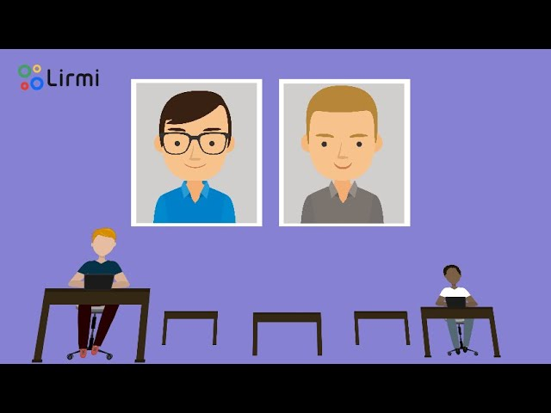
ventajas
Convierte el aula en un espacio de trabajo activo y no pasivo como en el modelo tradicional para los estudiantes.
Desarrolla la creatividad y el pensamiento crítico del estudiante favoreciendo la creación de la autonomía en los alumnos.
Elimina algunos riesgos de incumplimiento del proceso de enseñanza-aprendizaje facilitando el cumplimento de las normas.
Promueve el aprendizaje centrado en el estudiante y la colaboración porque a menudo se trabaja en pequeños grupos, creando un ambiente de aprendizaje cooperativo.
Las claves y contenidos son más accesibles porque los estudiantes disponen de estos elementos en Internet.
El profesorado puede compartir información y conocimiento con los alumnos y sus familias y toda la comunidad educativa.
Permite ser más eficiente aportando más libertad al profesor.
Este modelo contribuye a la desaparición de los trabajos escolares tradicionales porque cambian los deberes que se pide que el estudiante realice.
Permite un aprendizaje más personalizado al ritmo de cada alumno.
Los estudiantes en su mayoría están más involucrados y motivados con su propio aprendizaje.

Slide 5
DESVENTAJAS
Se emplea poco el aprendizaje basado en la indagación, porque muchos de los recursos que utilizan los estudiantes, previamente han sido seleccionados por el docente.
Los profesores deben familiarizarse en el empleo de las TICs.​
Personaliza el proceso de aprendizaje del alumno.
Requiere una formación específica del profesorado.
Para que el empleo de dicha estrategia sea exitoso, los estudiantes deben estar preparados a éste porque el éxito depende de la participación de los estudiantes.
Implica más trabajo para el docente porque tiene que gestionar todos los estudiantes que trabajan con ritmos distintos.
La posibilidad de un conflicto con las familias: el profesor debe estar preparado a presentar a los padres las ventajas del Aula Invertida.

Slide 6
ROL DEL ALUMNO
El alumno se convierte en el protagonista del proceso de aprendizaje.
​Adquiere un papel activo, ya que tiene la responsabilidad de su aprendizaje de forma activa, participativa, autónoma, comunicativa, y colaborativa.
El alumno puede elegir el tipo de material que mejor se ajusta a su forma de aprender, además, puede trabajar a su propio ritmo , evitando así que la clase tenga que aumentar o reducir el ritmo para esperar o alcanzar a otros alumnos. También, los alumnos tienen más posibilidades de participar en la toma de decisiones al colaborar con otros compañeros de clase, resolviendo problemas y desarrollando un pensamiento crítico.
El uso de flipped classroom, permite diseñar itinerarios personalizados del aprendizaje, teniendo en cuenta los puntos fuertes, debilidades e intereses del alumnado.

Slide 7
ROL DEL MAESTRO
Detectar el potencial del alumno tanto en las diferentes áreas curriculares como en sus habilidades sociales y personales.
Debe de tratar que los alumnos aprendan por descubrimiento para así afianzar sus aprendizajes y sean significativos.
Fomentar la motivación ayudándose del Aprendizaje Basado en el Pensamiento, ya que con las rutinas y destrezas del pensamiento el alumno aprende más y mejor.
Dar autonomía al alumno para así conseguir alumnos autónomos y reflexivos. capaces de liderar su propia vida.
Enseñar y aprender a pensar, dotando al ambiente del proceso de un carácter crítico y participativo.
Responder y solucionar las dudas que tengan los alumnos.​
Proporcionar retroalimentación periódicamente.
Proporcionar motivación y recordar las tareas a lo largo del curso.
Identificar los obstáculos y dificultades que se presentan para ofrecer la ayuda necesaria al alumno.

